Slide 1
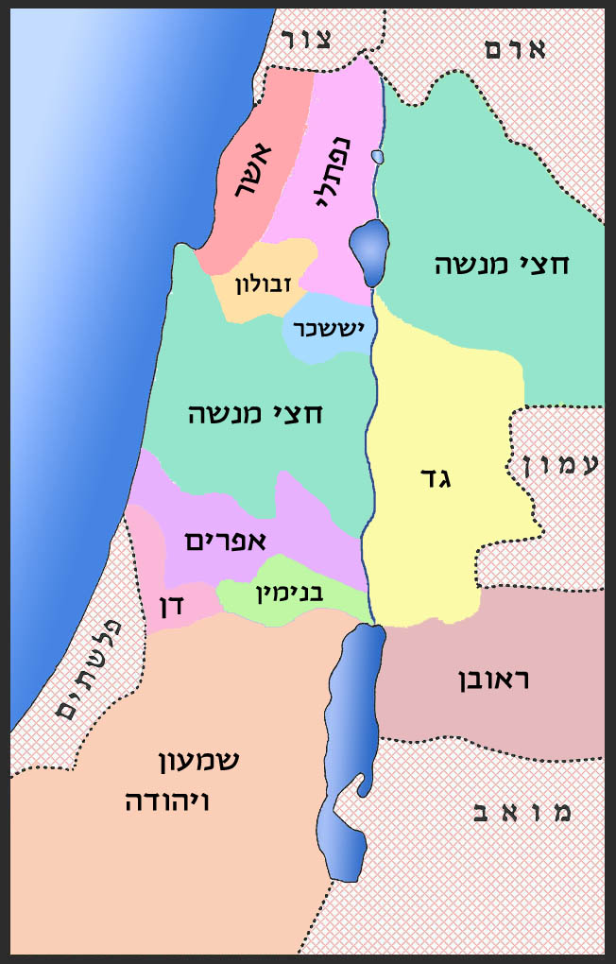
מפת נחלות השבטים
נחלת שבט דן

Slide 2
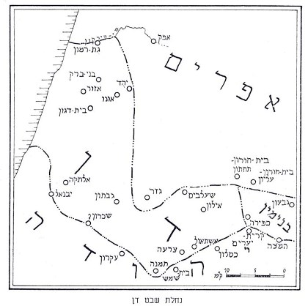

Slide 3
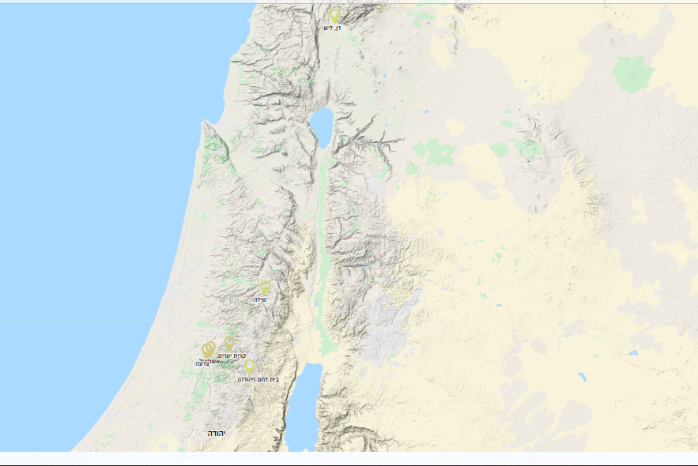
מסלול הליכתם של בני דן
בחיפושם אחר נחלה

